Slide 1


Hz. Muhammed’in Hayatı
Ortaokul ve İmam Hatip
Ortaokulu
Ailede Sevgi ve Saygı
2. Bölüm

Slide 2
2. Bölüm İçindekiler
3. Kardeşler Arasındaki İlişkiler
4. Küçükleri Sevmek, Büyükleri Saymak

Slide 3

3. Kardeşler Arasındaki İlişkiler
Allah Resûlü (s.a.v.) şöyle buyurmuştur:
“Müslüman Müslümanın kardeşidir. Ona zulmederek haksızlık yapmaz, onu zalimlere de teslim etmez. Kim, kardeşinin bir ihtiyacını giderirse Allah da onun ihtiyacını giderir.”

Slide 4
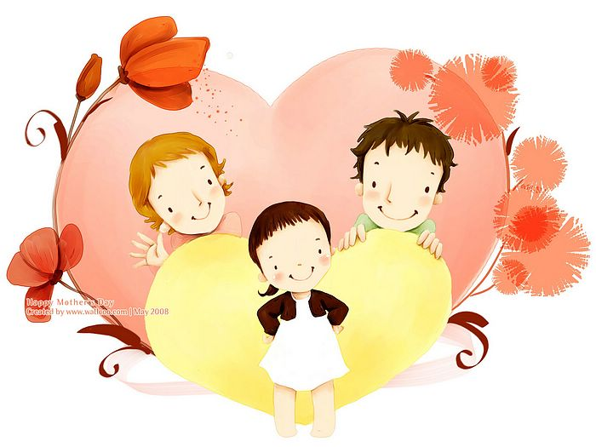
Sevgili Peygamberimiz (s.a.v.) kardeşliğe ve kardeşlik duygusuna çok değer verirdi. Aynı ailede yaşayan kardeşlerin birbirine karşı hak ve sorumluluklarının olduğunu anlatırdı. Her konudaki davranışları bize örnek olan Sevgili Peygamberimiz (s.a.v.) -kardeşleri olmadığı için- sütkardeşleri ile olan ilişkilerinde de mükemmel örnek olmuş, onlarla iyi geçinmiştir.

Slide 5
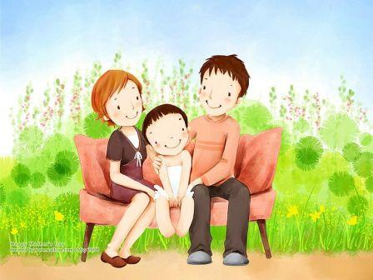
Sevgili Peygamberimiz sütkardeşi Şeyma yaş itibariyle Efendimizden (s.a.v.) büyüktü. Şeyma, sütkardeşi küçük Muhammed (s.a.v.)’e çok hizmet etmişti. Ona yemek yedirir, sevgi ve şefkatle onu kucaklar, elinden tutar gezdirirdi. Peygamberimiz (s.a.v.) de Şeyma’ya sevgisini gösterir ve ona her zaman saygılı davranırdı.

Slide 6

Kardeşleriyle güzel geçinen Peygamberimiz (s.a.v.) bu konuda çocuklarına ve çevresine de öğütler verir ve şöyle buyururdu:
“Müminler birbirlerini sevmekte, birbirlerine acımakta ve birbirlerini korumakta bir vücuda benzerler. Vücudun bir organı hasta olduğu zaman, diğer organlar da bu sebeple uykusuzluğa ve ateşli hastalığa tutulur.” Efendimiz (s.a.v.) bu sözleriyle kardeşlerin birbirlerine her zaman yardımcı olmalarını ve birbirlerinin sıkıntılarını gidermelerini isterdi.

Slide 7

Müslüman Müslümanın kardeşidir. Peygamberimiz (s.a.v.) bir Müslümanın diğer Müslüman kardeşleriyle nasıl geçinmesi gerektiğini de şöyle anlatırdı:
“Bir kimse, bir müminden dünya sıkıntılarından birini giderirse, Allah da kıyamet gününde o müminin sıkıntılarından birini giderir. Bir kimse, darda kalana kolaylık gösterirse, Allah da ona dünya ve ahirette kolaylık gösterir. Bir kimse, bir Müslümanın bir kusurunu örterse, Allah da onun dünya ve ahiretteki kusurlarını örter. Mümin kul din kardeşinin yardım ettiği sürece, Allah da o kuluna yardım eder.

Slide 8

Sevgili Peygamberimiz (s.a.v.), kardeşler arasında dargınlık olmasını asla hoş karşılamazdı. “Bir müminin, kardeşini üç günden fazla terk edip ona küs durması helâl değildir. Üç gün geçmişse, onunla karşılaşıp selam versin. Eğer selamını alırsa, her ikisi de sevapta ortak olurlar. Yok, eğer selamını almazsa, almayan günaha girmiş olur. Selam veren ise küs durmaktan çıkmış olur.” buyurarak küslüğü bitirmek için önce davranan kişinin kazançlı olduğunu anlatırdı. Ayrıca, herhangi bir sebeple aralarında dargınlık olan kardeşlerin barıştırılarak aralarının düzeltilmesini emrederdi.

Slide 9
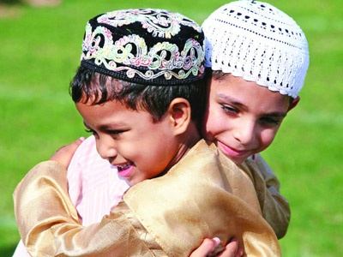
Peygamberimiz (s.a.v.), çocuklarına kardeşlerin birbirlerine güler yüzle davranması gerektiğini ifade ederdi. İnsanın kardeşine güler yüzle davranmasının kendisi için bir sadaka olduğunu ve bu davranışın küçük görülmemesi gerektiğini söylerdi.

Slide 10
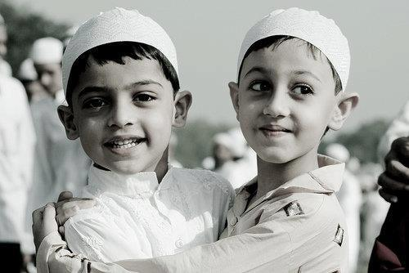
Sevgili Peygamberimiz (s.a.v.) bir kimsenin kardeşini en az kendisi kadar düşünmesi gerektiğini de öğütlerdi. “Sizden biriniz kendisi için sevip istediği şeyi kardeşi için de sevip istemedikçe gerçek anlamda iman etmiş olmaz.” buyururdu.

Slide 11
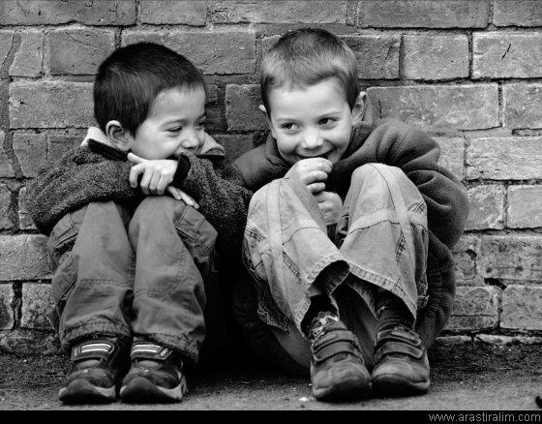
HADİS: “Zandan (kesin kanıt olmadan varsayımlarla hareket etmekten) sakının. Kuşkusuz (kötü) zan sözlerin en yalanıdır. Birbirinizin özel hayatını ve gizli sırlarını araştırmayın. Birbirinize karşı övünüp kibirlenmeyin. Birbirinize karşı çekememezlik yapmayın. Birbirinize kin tutmayın. Birbirinizden yüz çevirmeyin. Ey Allah’ın kulları! Allah’ın size emrettiği gibi kardeş olun.”

Slide 12
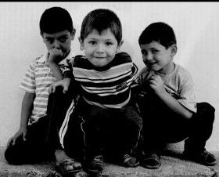
Peygamberimiz (s.a.v.) kardeşler arası ilişkilerde insanın kendisini ölçü almasını isterdi. “İnsanların size nasıl davranmalarını istiyorsanız, siz de onlara öyle davranın. O halde kendine yapılmasını istemediğin şeyi sen de başkasına yapma. Kendine yapılmasını istediğin şeyi sen de başkasına yap.” buyurarak kardeşler arası ilişkilerde duygudaşlığı tavsiye ederdi.

Slide 13
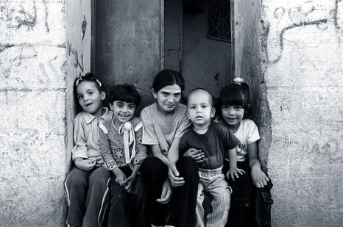
Sevgili peygamberimiz çekememezliğin her zaman kötü bir huy olduğunu ifade ederdi. O, kardeşler arasında daima birlik ve beraberlik olmasını ister, herkese bunu öğütlerdi. Bu yüzden kardeşlerin birbirlerine karşı kıskançlık ve çekememezlik yapmalarını yasaklardı.

Slide 14
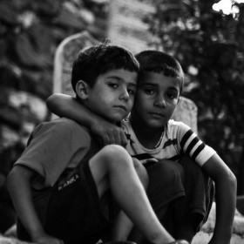
Sevgili Peygamberimiz (s.a.v.) birbirinin ayıp ve kusurunu araştırmanın da kardeşler arasında huzuru bozan ve bir mümine kesinlikle yakışmayan bir davranış olduğunu söylerdi. Bir Müslüman’ın kardeşi ile tartışmaya girmesini, kırıcı bir şekilde şakalaşmasını ve kardeşine yerine getirmeyeceği şeyleri söz vermesini de yasaklardı.

Slide 15
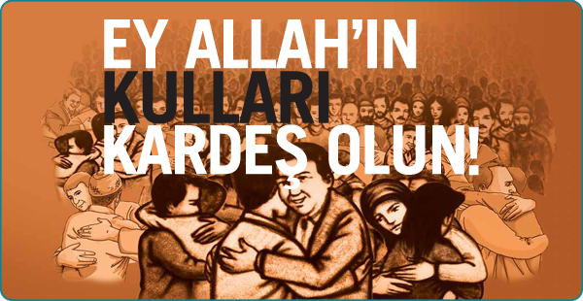
Sevgili Peygamberimiz şöyle buyurmuştur: “(Kardeşinizle) aranızın kötü olmasından titizlikle sakınınız.

Slide 16
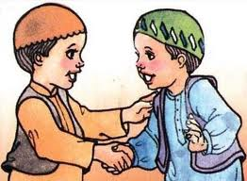
Peygamberimizin (s.a.v.) çocuklarının arasındaki iletişim ve ilişkiler sevgi temelinde gerçekleşirdi. Çünkü Allah Resûlü (s.a.v.) onlara şu gerçeği kavratmıştı:
“İman etmedikçe cennete giremezsiniz; birbirinizi sevmedikçe de iman etmiş olamazsınız. Yaptığınız zaman birbirinizi seveceğiniz bir şey söyleyeyim mi? Aranızda selamı yayınız.”

Slide 17
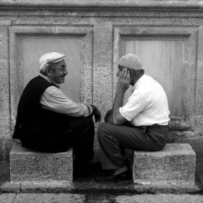
Çocuklarına birbirlerini sevmeyi öğreten Peygamberimiz (s.a.v.), “Kardeşini seven kişi, ona sevdiğini bildirsin!” buyurarak birbirlerine, “Seni seviyorum kardeşim.” demeyi, sevgi dolu sözler söylemeyi de tavsiye etmiştir. Çocukları, hem bir baba hem de bir peygamber olarak Peygamber Efendimizi (s.a.v.) örnek aldıklarından aralarındaki ilişkilerde sevgi, saygı, güven ve huzur hâkim olmuştur.

Slide 18
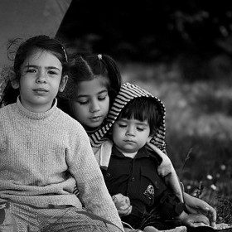
Peygamberimizin (s.a.v.) hayatını örnek alan bizler de onun kardeşlik konusundaki sözlerini iyi anlamalı ve kardeşlerimizle ilişkilerimizi buna göre düzenlemeliyiz.

Slide 19
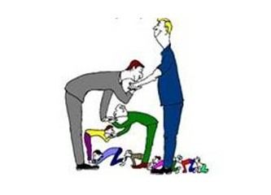
4. Küçükleri Sevmek, Büyükleri Saymak
Bir keresinde yaşlı bir adam Peygamber Efendimizi (s.a.v.) görmeye gelmişti. Orada bulunan topluluk, yaşlı adama yer vermede gecikti. Bunun üzerine Peygamberimiz (s.a.v.) şöyle buyurdu: “Küçüklerimize merhamet etmeyen, büyüklerimize saygı göstermeyen bizden değildir.”

Slide 20
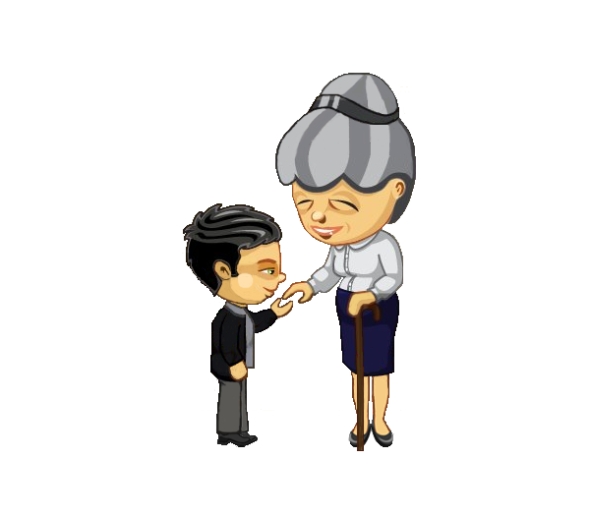
Sevgili Peygamberimiz (s.a.v.) büyüklerine de her zaman son derece saygılı olur, küçüklerini sever, onlara şefkatli davranırdı. Bu davranışlarıyla herkese örnek olan Peygamberimiz (s.a.v.) bu konuda müminleri uyarırdı.

Slide 21
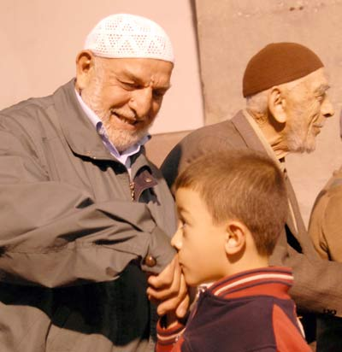
Yaşça büyük olanlara, yaşından dolayı saygı göstermeyi emrederdi. Bir şey ikram edileceği zaman önceliğin onlara verilmesini isterdi. Her konuda onların yardımına koşmamız gerektiğini bizzat örnek davranışlarıyla gösterirdi. Bereket ve bolluğun yaşlılara hürmet etmede olduğunu açıklardı. Ayrıca, ihtiyarlamış bir Müslümana ikramda bulunmanın ve saygı göstermenin Allah’a saygıdan kaynaklandığını belirtirdi..

Slide 22
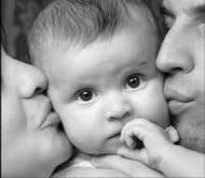
Ailede Beş Sevgi Dili
1- ONAY SÖZLERİ
2- NİTELİKLİ BERABERLİK
3- ARMAĞAN ALMA
4- HİZMET DAVRANIŞLARI
5- FİZİKSEL TEMAS

Slide 23
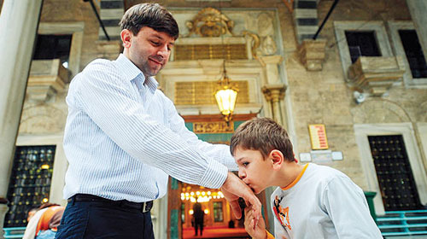
Sevgili peygamberimiz bir kimsenin yaşlandığında saygı görmesi için, gençliğinde yaşlılara saygıda kusur etmemesi gerektiğini öğütlerdi. “Yaşlılara saygılı davranan kimselere Allah mutlaka yaşlandığında hürmet edecek birini var eder.” buyururdu.

Slide 24
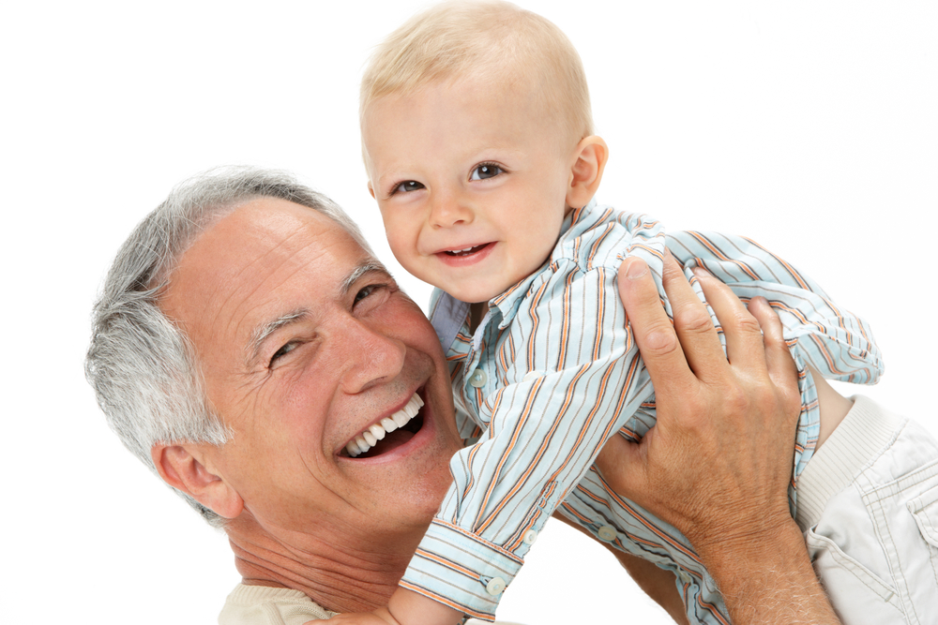
Sevgili Peygamberimiz (s.a.v.) küçüklere sevgi göstermeyi ve merhamet etmeyi de tavsiye eder, bu konuda tüm müminlere örnek olacak davranışlar sergilerdi. Efendimiz (s.a.v.) çocuklarına ve torunlarına karşı sevgi ve merhametle davranırdı. Bazen onlarla büyük birer insan gibi konuşur, bazen de şakalaşırdı. Hz. Hasan ve Hüseyin’in ellerinden tutar, ayaklarını ayaklarının üzerine koyar, “Haydi tırman!” derdi. Torunları göğsüne kadar tırmanır, Peygamberimiz (s.a.v.) de göğsündeyken onları öperdi. Bazen de onları omzuna bindirirdi.

Slide 25
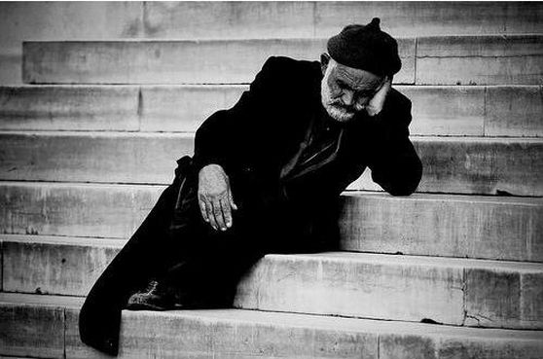
Mekke fethedildiği gün, Hz. Ebu Bekir çok yaşlı olan babasını sırtına alıp Peygamberimizin (s.a.v.) huzuruna getirmişti. Bu duruma çok üzülen Allah Resûlü (s.a.v.) Hz. Ebu Bekir’e şöyle dedi:
“Ey Ebu Bekir, şu ihtiyar babanı niçin buraya kadar yordun? Biz onun yanına gidemez miydik?”

Slide 26
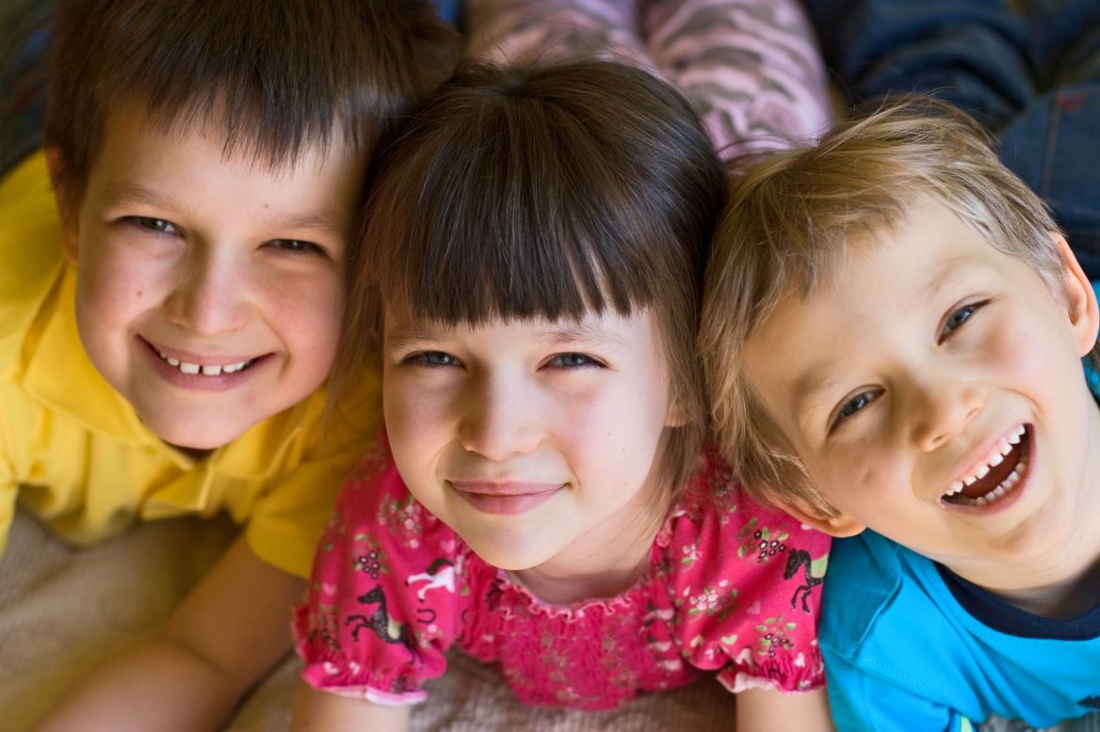
Bir gün Peygamberimizin (s.a.v.) torunları Hz. Hasan ve Hüseyin kaybolmuştu. Uzun süren aramalardan sonra Peygamberimiz (s.a.v.), onları çok korkmuş bir halde buldu. Torunlarını öpüp okşayarak ve her ikisini de birer omzuna oturtarak getiriyordu. Bu durumu gören Selman adlı sahabe, belki de onları bulmanın sevinciyle Hz. Hasan ve Hüseyin’e,
“Ne mutlu size, bineğiniz ne de güzelmiş.” diye şaka yaptı. Allah Resûlü (s.a.v.) de ona,
“Onlar da ne iyi binicidirler! Babaları ise onlardan da hayırlıdır.” diye cevap verdi.

Slide 27
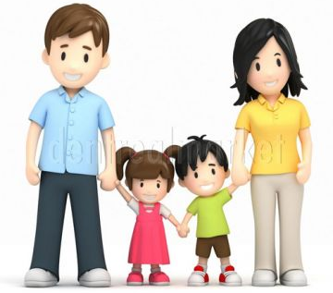
Bir evi yuva yapan, bireyler arasındaki sevgi ve saygıdır. Küçüklerin büyüklerine saygı ve hürmetle davrandığı, büyüklerin de küçüklerine sevgi ve merhametle yaklaştığı bir aile kuşkusuz mutlu bir ailedir. Sevgili peygamberimiz ailede sevgi ve saygının büyük bir önemi olduğuna inanırdı. Kendisi çocukluğunda büyüklerine karşı saygıda kusur etmezdi. Büyüyüp kendi yuvasını kurduğunda da çocuklarına ve çevresindekilere karşı sevgide en güzel örnek davranışları sergilerdi.

Slide 28
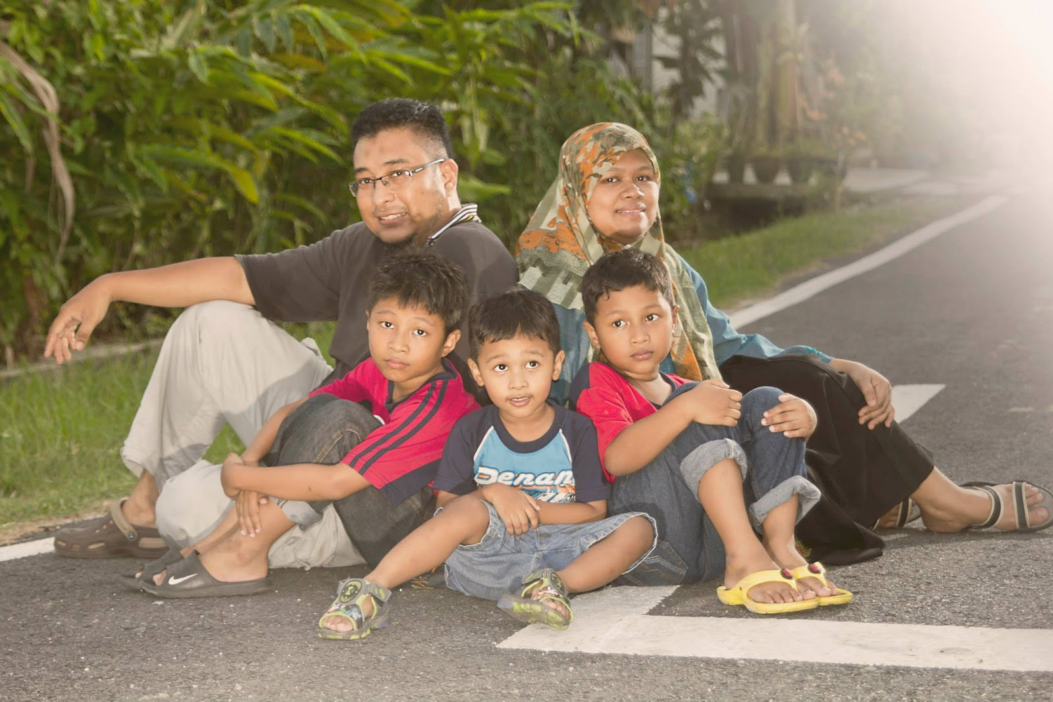
Peygamberimizin (s.a.v.) ailesinde büyüklerin ayrı bir yeri ve saygınlığı vardı. Küçükler büyüklerinin emirlerini tutar, onlara hizmet etmekten hoşlanırdı. Onlara hizmet etmeyi bela ve sıkıntılardan uzak durmanın ve Allah’ın rızasını kazanmanın bir yolu olarak görürdü. Büyükler de küçüklerini Allah’ın bir emaneti olarak kabul eder, onlara sevgi ve şefkatle yaklaşırdı.

Slide 29
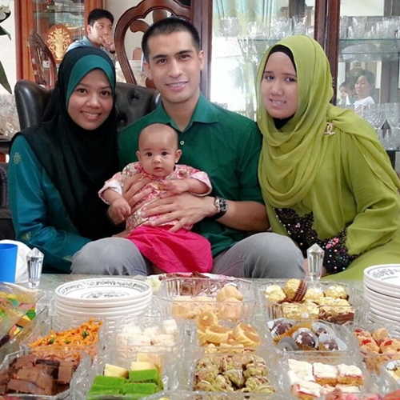
Bir seferinde Peygamberimizin (s.a.v.) torunları Hz. Hasan ve Hüseyin, biricik dedelerinden kendilerine bir deve almasını istediler. Efendimiz (s.a.v.) torunlarını üzmek istemiyordu ama o an için deve alma imkânı yoktu. Torunlarının gönlünü almak isteyen Peygamberimiz (s.a.v.), elleri ve ayakları üzerinde durarak, biricik torunlarına, “Haydi, binin bakalım sırtıma.” demiş ve onları eğlendirmişti.”

Slide 30
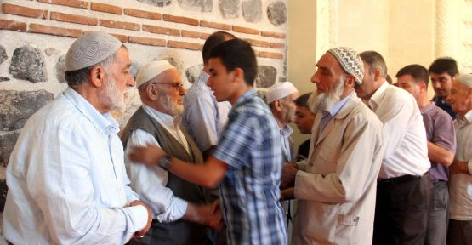
Peygamberimizin (s.a.v.) ailesinde birinin sevinci tüm aile bireylerinin sevinci olurdu. Aileye yeni bir üye katıldığında kurban kesilir, yemekler hazırlanıp dostlarla yenilirdi. Bayramlarda tüm aile fertleri bayramlaşır, bayram sevinci birlikte yaşanırdı.

Slide 31
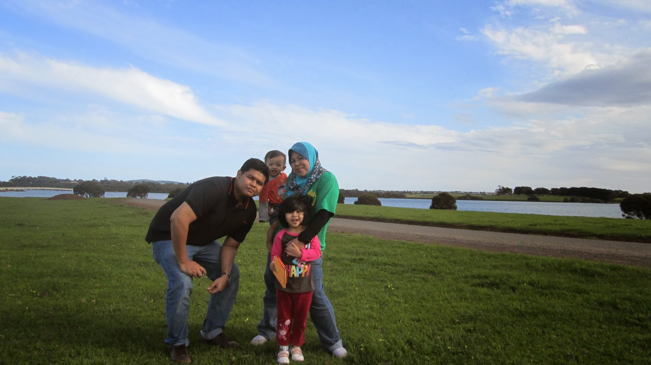
Hz. Peygamber (s.a.v.) ve ailesi pek çok zorluk ve sıkıntı da yaşamıştır. Aile fertleri, aralarındaki büyük sevgi ve saygı sayesinde bu zor günlerde şikâyet etmek yerine sıkıntılara el birliği ile karşı koyar, birbirleriyle kenetlenirlerdi. Evlenip ayrı bir yuva kuran aile bireyleri asla birbirlerinden kopmaz, zor zamanlarda birbirlerine destek olmaya devam ederlerdi.

Slide 32
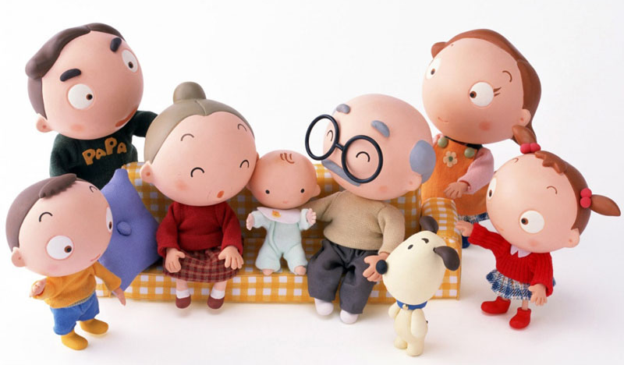
Mutlu bir yuvamızın olabilmesi için bizim de Peygamberimiz ve ailesini örnek almamız, Peygamberimizin (s.a.v.) aile bireyleri gibi birbirimize sevgiyle, saygıyla yaklaşmamız gerekir.

Slide 33
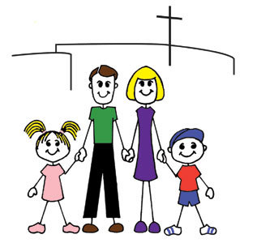
Hz. Aişe (r.anha) annemiz şöyle anlatır:
- Ahlakı Hz. Peygamberden (s.a.v.) daha güzel bir başkası yoktur. Ashabından ya da ailesinden kim onu çağırsa hemen “Buyur!” derdi. Sahip olduğu yüce ahlak sebebiyle Allah Teâlâ, “Şüphesiz ki sen yüce bir ahlak üzeresin.” (Kalem sûresi, 4. ayet) ayetini indirdi.”

Slide 34
Peygamberimiz ve Aile
Eşine ve çocuklarına değer verirdi
Ailesine danışırdı
Çocuklarına karşı şefkatliydi
Ailesini çok severdi
Evlilik ve nikâha önem verirdi

Slide 35
Bazı hataları görmemek (hoşgörü)
AİLEDE
İYİ
GEÇİNMENİN
ANAHTARLARI
Koşulsuz sevgi ve saygı
Kendisine benzetmeye çalışmama
Nitelikli berber vakit geçirme
Sadakat (bağlılık)
Acı günde, tatlı günde beraberlik

Slide 36
Eşlerin Birbirlerine Karşı Görevleri
Nazik davranış
Sabır
Günlük ihtiyaçlarının giderilmesi
İffetini koruma
Saygı
Sevgi

Slide 37
Anne-babanın çocuklarına karşı görevleri
Doğduğu zaman güzel isim vermek
Güzel terbiye etmek
İyi bir eğitim almasını sağlamak
Bedensel ve psikolojik sağlığını korumak
Evlendirmek
Çocukları arasında ayırım yapmamak
Koşulsuz sevmek
Çocukları arasında adaletli davranmak

Slide 38
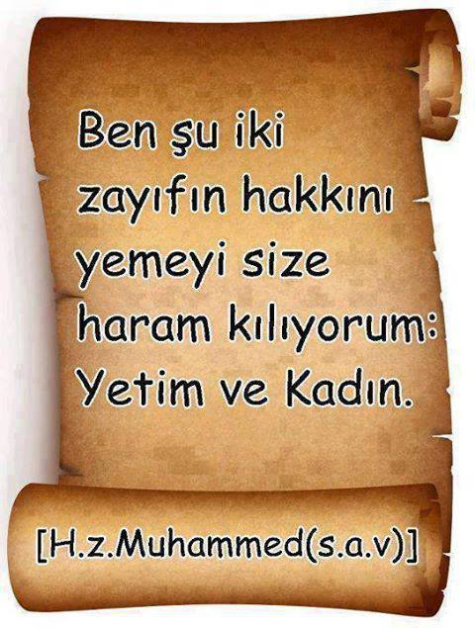
İhmal etmeyelim

Slide 39
Çocukların Anne ve Babalarına Karşı Görevleri
Konuşurken sesimizi kısmak
Saygılı ve sevgili olmak
Öf bile dememek
Tatlı sözlü, güler yüzlü olmak
Hadis: Cennet anaların ayakları altındadır.
Onları incitmemek
Onlar için dua etmek
Sabırla muamele etmek

Slide 40
Çocukların Birbirlerine Karşı Görevleri
Sevgi ve saygılı olmak
Kıskanmamak
Adaletli davranmak
Kardeşlik bağını devam ettirmek
Paylaşmak
Samimi ve sadakatli olmak
Dayanışmak ve desteklemek
Sorunlarına çözüm bulmak

Slide 41
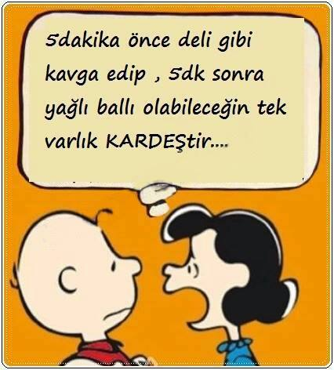

Slide 42
Diğer Aile Büyüklerine Karşı Görevler
1. Akrabalık bağlarını devam ettirmeliyiz
2. Manevi destek vermeliyiz
3. İhtiyacı durumunda maddi destek vermeliyiz
4. Sevgi ve saygı duymalıyız
Sıla-ı Rahim: Akrabalık bağlarının devam ettirilmesidir

Slide 43


